Slide 1
SỞ GIÁO DỤC VÀ ĐÀOTẠO NINH BÌNH HƯỚNG DẪN TỔ CHỨC CÁC HOẠT ĐỘNG GIÁO DỤC CẢM XÚC XÃ HỘI CHO TRẺ MẦM NON TRONG THỰC HIỆN CHƯƠNG TRÌNH GIÁO DỤC MẦM NON (Phần 3) Ninh Bình 10.2025

Slide 2
THỰC HÀNH GIÁO DỤC CẢM XÚC XÃ HỘI
Nội dung
- YÊU CẦU VỀ NĂNG LỰC VÀ CÁCH QUẢN LÝ CẢM XÚC XÃ HỘI CỦA NGƯỜI GIÁO VIÊN MẦM NON
- HƯỚNG DẪN TỔ CHỨC CÁC HOẠT ĐỘNG GIÁO DỤC GIÁO DỤC CẢM XÚC XÃ HỘI CHO TRẺ MẦM NON

Slide 3
NỘI DUNG 1 YÊU CẦU VỀ NĂNG LỰC VÀ CÁCH QUẢN LÝ CẢM XÚC XÃ HỘI CỦA NGƯỜI GIÁO VIÊN MẦM NON
* Câu hỏi thảo luận:
- Tại sao phải xây dựng và hình thành cảm xúc tích cực cho CBQL - giáo viên?
- Yêu cầu về năng lực của giáo viên mầm non để giáo dục cảm xúc xã hội cho trẻ mầm non?
.

Slide 4
+ Nhận diện và hiểu cảm xúc của trẻ em. + Điều chỉnh cảm xúc của bản thân. + Thiết kế và tổ chức các hoạt động giáo dục cảm xúc xã hội cho trẻ mầm non + Hỗ trợ trẻ giải quyết xung đột trong hoạt động hằng ngày. + Phát triển các kĩ năng xã hội cho trẻ. + Tự học hỏi, cập nhật kiến thức về giáo dục cảm xúc xã hội cho trẻ mầm non.
Yêu cầu về năng lực của giáo viên mầm non
để giáo dục cảm xúc xã hội cho trẻ mầm non

Slide 5
Sử dụng “thủ thuật sư phạm” để điều chỉnh cảm xúc xã hội cho trẻ mầm non
“Thủ thuật sư phạm” để điều chỉnh cảm xúc cho trẻ được hiểu là cách làm của giáo viên tác động đến cá nhân trẻ hoặc đến nhóm trẻ để điều chỉnh phản ứng cảm xúc trước các tác động trong tình huống / hoàn cảnh cụ thể
+ Cách 1: Bình tĩnh đưa trẻ sang phòng /góc chơi khác/nhóm chơi khác, kéo trẻ ra khỏi tình huống tức giận để cảm xúc của trẻ lắng xuống.
+ Cách 2: Gây chú ý của trẻ sang đối tượng hay chuyện gì đó vui vẻ hơn.
+ Cách 3: Gợi ý trẻ cùng người lớn ra một phòng khác / góc chơi khác / ra ngoài sân trường cùng hét thật to (trò chơi “Thi ai hét to nhất”)

Slide 6
Những lưu ý đối với giáo viên mầm non khi đứng trước các biểu hiện cảm xúc của trẻ:
+ Thừa nhận cảm xúc của trẻ.
+ Bình tĩnh, dừng mọi hoạt động gây tổn thương trẻ.
+ Giữ tập trung.
+ Thu thập mọi thông tin.
+ Đưa ra các giải pháp và CÙNG NHAU lựa chọn giải pháp.
Trong các hoạt động giáo dục, giáo viên nên giúp trẻ gọi tên, mô tả cảm xúc của mình bằng lời nói
Hãy là tấm gương tốt cho trẻ noi theo về việc kiểm soát cảm xúc cá nhân trong các tình huống khác nhau

Slide 7
Quản lí cảm xúc cá nhân trong thực hiện nhiệm vụ nuôi dưỡng, chăm sóc và giáo dục trẻ mầm non
Kiểm soát tốt cảm xúc sẽ giúp giáo viên xử lí tốt các tình huống nảy sinh, có phản ứng tích cực đối với trẻ, đồng nghiệp, cha mẹ trẻ; đem lại các hoạt động giáo dục trẻ hiệu quả và chất lượng; tạo mối quan hệ xã hội với đồng nghiệp, cha mẹ trẻ và các lực lượng xã hội.
+ Cần quản lí cảm xúc của mình trong từng hoàn cảnh và hoạt động cụ thể.
+ Quản lí cảm xúc bằng trí tuệ bản thân. Tạo thói quen luôn nhìn nhận sự việc và người khác bằng thái độ tích cực, nhân ái, lắng nghe nhiều hơn và bình tĩnh trong mọi mối quan hệ.

Slide 8
+ Quản lí cảm xúc cá nhân bằng tình yêu thương trẻ, hiểu trẻ, thừa nhận cảm xúc của trẻ.
+ Quản lí cảm xúc bản thân hiệu quả hơn khi giáo viên biết suy nghĩ trước khi nói, thẳng thắn đưa ra ý kiến với thái độ nhã nhặn, đúng mực, phù hợp với đối tượng giao tiếp. Cần rèn luyện lời ăn tiếng nói có văn hoá như một thói quen tốt trong cuộc sống hằng ngày.

Slide 9
NỘI DUNG 2 HƯỚNG DẪN TỔ CHỨC CÁC HOẠT ĐỘNG GIÁO DỤC GIÁO DỤC CẢM XÚC XÃ HỘI CHO TRẺ MẦM NON

Slide 10
1. Đảm bảo tính giáo dục và cá nhân hóa 2. Bảo đảm tính tích hợp và toàn diện 3. Bảo đảm tính gắn kết từ các mối quan hệ xung quanh trẻ 4. Bảo đảm tính phù hợp với sự phát triển của trẻ 5. Bảo đảm tính phù hợp với phát triển chương trình
NGUYÊN TẮC TỔ CHỨC CÁC HOẠT ĐỘNG GIÁO DỤC CẢM XÚC XÃ HỘI CHO TRẺ MẦM NON

Slide 11
LẬP KẾ HOẠCH GIÁO DỤC CẢM XÚC XÃ HỘI CHO TRẺ MẦM NON
+ Mục tiêu Chương trình Giáo dục mầm non do Bộ Giáo dục và Đào tạo ban hành; mục tiêu giáo dục cảm xúc xã hội cho trẻ mầm non.
+ Nội dung giáo dục cảm xúc xã hội cho trẻ nhà trẻ và trẻ mẫu giáo.
+ Những đặc điểm về cảm xúc xã hội của trẻ mầm non.
+ Biểu hiện cảm xúc xã hội của trẻ em tại thời điểm tổ chức các hoạt động.
+ Kế hoạch giáo dục năm học.
+ Điều kiện cơ sở vật chất của trường, nhóm / lớp, cơ sở giáo dục mầm non.
+ Đặc điểm kinh tế, văn hoá, xã hội của gia đình, cơ sở giáo dục mầm non, địa phương.
+ Nhu cầu, kĩ năng thực tế và kinh nghiệm của trẻ trong nhóm / lớp.

Slide 12
- Đối với kế hoạch giáo dục năm học, giáo viên xác định mục tiêu và hệ thống nội dung giáo dục cảm xúc xã hội cần hình thành cho trẻ với các độ tuổi cụ thể để đưa vào hệ thống kế hoạch giáo dục các chủ đề / tháng / sự kiện / dự án. - Đối với kế hoạch giáo dục chủ đề / tháng / sự kiện / dự án, giáo viên căn cứ vào mục tiêu của chủ đề / tháng / sự kiện / dự án và kĩ năng, kinh nghiệm, cảm xúc thực tại của trẻ để xác định những năng lực nào cần hình thành mới, những năng lực nào cần củng cố, duy trì, phát triển để cụ thể hoá trong mục tiêu, nội dung của kế hoạch giáo dục chủ đề / tháng / sự kiện / dự án. - Đối với kế hoạch hoạt động giáo dục cảm xúc xã hội, giáo viên cần xác định mục tiêu hình thành các năng lực để xây dựng kế hoạch tổ chức hoạt động phù hợp. Lưu ý: Kế hoạch tổ chức các hoạt động giáo dục cảm xúc xã hội được thể hiện trong kế hoạch giáo dục chung của nhóm lớp trong việc thực hiện chương trình giáo dục nhà trường.

Slide 13
TỔ CHỨC CÁC HOẠT ĐỘNG GIÁO DỤC CẢM XÚC XÃ HỘI CHO TRẺ MẦM NON
1.Lồng ghép giáo dục cảm xúc xã hội qua hoạt động chơi
1.1.Mục đích: Giáo dục cảm xúc xã hội cho trẻ trong hoạt động chơi hiệu quả, sâu sắc và diễn ra một cách tự nhiên, củng cố các cảm xúc tích cực của trẻ.
1.2.Nội dung
- Trẻ nhận biết cảm xúc xã hội của bản thân và người khác.
- Trẻ trải nghiệm, khám phá các trạng thái cảm xúc của bản thân và người khác.
1.3.Cách tiến hành
Bước 1: Tích hợp mục tiêu giáo dục cảm xúc xã hội
Bước 2: Xác định nội dung giáo dục cảm xúc xã hội
Bước 3: Xác định các góc chơi/trò chơi/thời điểm chơi để tích hợp nội dung giáo dục cảm xúc xã hội
Bước 4: Tổ chức hoạt động chơi tích hợp nội dung giáo dục cảm xúc xã hội

Slide 14
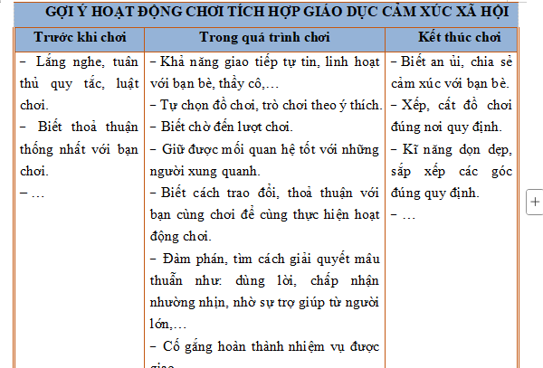

Slide 15
TỔ CHỨC CÁC HOẠT ĐỘNG GIÁO DỤC CẢM XÚC XÃ HỘI CHO TRẺ MẦM NON
2. Lồng ghép qua hoạt động học
1.1.Mục đích:
- Giúp trẻ nhận biết cảm xúc xã hội, gọi tên được các cảm xúc và mô tả được các trạng thái cảm xúc.
- Trang bị hiểu biết, củng cố kĩ năng và hình thành cảm xúc tích cực cho trẻ.
1.2.Nội dung
Hoạt động “học” của trẻ mầm non có nội dung theo các lĩnh vực giáo dục. Mỗi hoạt động có những đặc trưng riêng và ưu thế khác nhau trong việc lồng ghép nội dung giáo dục cảm xúc xã hội cho trẻ.
Giáo viên cần dựa vào mỗi hoạt động cụ thể để xác định nội dung, mức độ lồng ghép cho phù hợp, sao cho không những không làm “mờ” hoạt động trọng tâm và thực hiện hiệu quả nội dung tích hợp. Nên lựa chọn các nội dung, cách thức thể hiện hoặc xử lí một tình huống, vấn đề mang tính mới hoặc nhiều trẻ chưa biết hoặc biết chưa đầy đủ

Slide 16
TỔ CHỨC CÁC HOẠT ĐỘNG GIÁO DỤC CẢM XÚC XÃ HỘI CHO TRẺ MẦM NON
2. Lồng ghép qua hoạt động học
2.3.Cách tiến hành
Bước 1: Tích hợp mục tiêu giáo dục cảm xúc xã hội
Bước 2: Xác định nội dung giáo dục cảm xúc xã hội
-Việc tích hợp nội dung giáo dục giáo dục cảm xúc xã hội có thể được thực hiện ở các mức độ khác nhau.
+ Mức độ toàn phần khi mục tiêu và nội dung của hoạt động học phù hợp (gần như tương đồng) với mục tiêu và nội dung của giáo dục Hoạt động Phát triển tình cảm và kĩ năng xã hội “Nhận biết sở thích, khả năng của bản thân và của người khác” (đối tượng trẻ 5 tuổi, chủ đề bé và các bạn).

Slide 17
+ Mức độ liên hệ: khi một số hoạt động học có nội dung có thể liên hệ với nội dung giáo dục cảm xúc xã hội.
- Giáo viên cần dựa vào đặc trưng, nội dung của hoạt động học và đặc điểm của trẻ trong lớp để tiến hành việc tích hợp, lồng ghép nội dung giáo dục cảm xúc xã hội cho phù hợp với mỗi mức độ tích hợp và vừa sức đối với trẻ.
Trong nội dung hoặc trong quá trình tổ chức hoạt động học, giáo viên cần thực hiện lồng ghép một cách hợp lý để quá trình tích hợp được diễn ra một cách tự nhiên, hiệu quả.

Slide 18
TỔ CHỨC CÁC HOẠT ĐỘNG GIÁO DỤC CẢM XÚC XÃ HỘI CHO TRẺ MẦM NON
2. Lồng ghép qua hoạt động học
2.3.Cách tiến hành
Bước 3: Tổ chức hoạt động học tích hợp nội dung giáo dục cảm xúc xã hội
Bước 4: Đánh giá hoạt động “học” tích hợp nội dung giáo dục cảm xúc xã hội

Slide 19
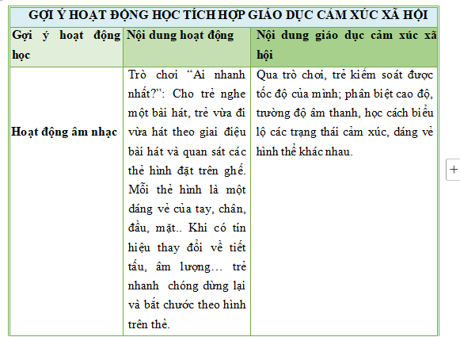

Slide 20
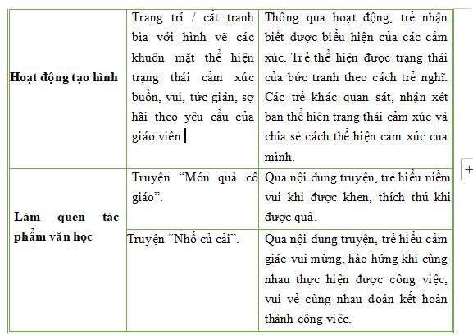

Slide 21
TỔ CHỨC CÁC HOẠT ĐỘNG GIÁO DỤC CẢM XÚC XÃ HỘI CHO TRẺ MẦM NON
3. Lồng ghép trong các hoạt động theo chế độ sinh hoạt hằng ngày
3.1. Giáo viên cần khuyến khích trẻ thể hiện cảm xúc đã lĩnh hội được trong hoạt động và sinh hoạt hàng ngày với nhiều đối tượng, trong nhiều tình huống phù hợp với nhu cầu, mong muốn và khả năng của trẻ
- Đón trẻ:
- Thể dục sáng:
- Hoạt động ăn:
- Vệ sinh cá nhân:
- Hoạt động lao động:
3.2 Phát hiện biểu hiện cảm xúc xã hội của trẻ mầm non trong chế độ sinh hoạt hằng ngày:

Slide 22
Thực hành - Xây dựng 01 Kế hoạch giáo dục cảm xúc xã hội lồng ghép trong hoạt động học - Xây dựng 01 Kế hoạch giáo dục cảm xúc xã hội lồng ghép trong hoạt động chơi

Slide 23
BÁO CÁO SẢN PHẨM

Slide 24
Thank you so much!

